Slide 1
ファクトフルネス
山澤成康
2019年6月3日更新

Slide 2
チンパンジークイズ
https://factquiz.chibicode.com/
「ファクトフルネス チンパンジークイズ」で検索

Slide 3
チンパンジークイズ
チンパンジークイズ
2019年1月に発売された本『FACTFULNESS (ファクトフルネス)』の冒頭には、世界の事実に関するクイズが載っています。どの質問もA・B・Cの3択です。つまり、仮にチンパンジーにこのクイズを出したら、正解率はだいたい「3分の1」になります。クイズは全部で12問。チンパンジーなら、だいたい4問正解します。あなたは5問以上正解し、見事チンパンジーに勝てるでしょうか？ぜひチャレンジしてみてください！

Slide 4
質問１
質問1: 現在、低所得国に暮らす女子の何割が、初等教育を修了するでしょう？
Ａ 20％
Ｂ 40％
Ｃ 60％
正解はＣ

Slide 5
質問２
質問2: 世界で最も多くの人が住んでいるのはどこでしょう？
Ａ 低所得国
Ｂ 中所得国
Ｃ 高所得国
正解はＢ

Slide 6
質問３
質問3: 世界の人口のうち、極度の貧困にある人の割合は、過去20年でどう変わったでしょう？
Ａ 約２倍になった。
Ｂ あまり変わらない。
Ｃ 約半分になった。
正解はＣ

Slide 7
質問４
質問4: 世界の平均寿命は現在およそ何歳でしょう？
Ａ 50歳
Ｂ 60歳
Ｃ 70歳
正解はＣ

Slide 8
質問５
質問5: 15歳未満の子供は、現在世界に約20億人います。国連の予測によると、2100年に子供の数は約何人になるでしょう？
Ａ 40億人
Ｂ 30億人
Ｃ 20億人
正解はＣ

Slide 9
質問６
質問6: 国連の予測によると、2100年にはいまより人口が40億人増えるとされています。人口が増える最も大きな理由は何でしょう？
Ａ 子供が（15歳未満）増えるから
Ｂ 大人（16歳以上74歳未満）が増えるから
Ｃ 後期高齢者（75歳以上）が増えるから
正解はＢ

Slide 10
質問７
質問7: 自然災害で毎年亡くなる人の数は、過去100年でどう変化したでしょう？
A 2倍以上になった。
B あまり変わっていない。
C 半分以下になった。
正解はＣ

Slide 11
質問８：
質問8: 現在、世界には約70億人の人がいます。下の地図では、人の印がそれぞれ10億人を表しています。世界の人口分布を正しく表しているのは3つのうちどれでしょう？
正解はＡ
Ａ
Ｂ
Ｃ

Slide 12
質問９
質問9: 世界中の1歳児の中で、なんらかの病気に対して予防接種を受けている子供はどのくらいいるでしょう？
Ａ 20％
Ｂ 50％
Ｃ 80％
正解はＣ

Slide 13
質問10
質問10: 世界中の30歳男性は、平均10年間の学校教育を受けています。同じ年の女性は何年間学校教育を受けているでしょう？
Ａ 9年
Ｂ 6年
Ｃ 3年
正解はＡ

Slide 14
質問11
質問11: 1996年には、トラとジャイアントパンダとクロサイはいずれも絶滅危惧種として指定されていました。この3つのうち、当時よりも絶滅の危機に瀕している動物はいくつでしょう？
Ａ ２つ
Ｂ ひとつ
Ｃ ゼロ
正解はＣ

Slide 15
質問12
質問12: いくらかでも電気が使える人は、世界にどのくらいいるでしょう？
Ａ 20％
Ｂ 50％
Ｃ 80％
正解はＣ

Slide 16
問題13
グローバルな気候の専門家は、これからの100年で、地球の平均気温はどうなると考えているでしょう。
Ａ 暖かくなる
Ｂ 変わらない
Ｃ 寒くなる
正解Ａ

Slide 17
分断本能
「世界は分断されている」という思い込み。

Slide 18
1965年

Slide 19
2015年

Slide 20
ダラーストリート
世界は「先進国」と「途上国」にわかれているわけではなく、中所得が75％。

Slide 21
4つの所得レベル
1日 2ドル
年間 730ドル
1日 ８ドル
1年 2920ドル
1日 32ドル
1年 11680ドル
1人当たりGDP
3000ドル
8000ドル
24000ドル
世界を「先進国」「途上国」の2つに分けるのではなく、所得階層によってわけてみよう。

Slide 22
レベル1
1日２ドル（1ヵ月60ドル）以下
一人当たりGDP3000ドル 以下

Slide 23
レベル２
一日２ドル～8ドル（1ヵ月60ドル～240ドル）
一人当たりGDP3000ドル～8000ドル

Slide 24
レベル3
１日8ドル～32ドル（1ヵ月240ドル～960ドル）
一人当たりGDP8000ドル～24000ドル

Slide 25
レベル4
一日32ドル以上（1ヵ月960ドル～）
一人当たりGDP24000ドル以上

Slide 26
自転車とトイレ

Slide 27
平均の比較
男性と女性の差は大きい、アメリカとメキシコの所得の差は大きい、と思い勝ち
アメリカの大学入試（SAT)

Slide 28
縦軸をゼロからのグラフにすると

Slide 29
ある年の分布にすると
ほぼ重なっている
あまり重なっていない

Slide 30
極端な数字の比較
ブラジルは格差の大きい国と言われている。
上位10％の金持ち層が41％の富を占める。
それでも、よくなっている。

Slide 31
それでもよくなっている

Slide 32
分布でみると大半は中間層

Slide 33
ネガティブ本能
世界はどんどん悪くなっているという思い込み
良い出来事はニュースになりにくい
ゆっくりとした進歩はニュースになりにくい
悪いニュースが増えても、悪い出来事が増えたとは限らない。
美化された過去に気を付けよう。

Slide 34
極度の貧困率の割合

Slide 35
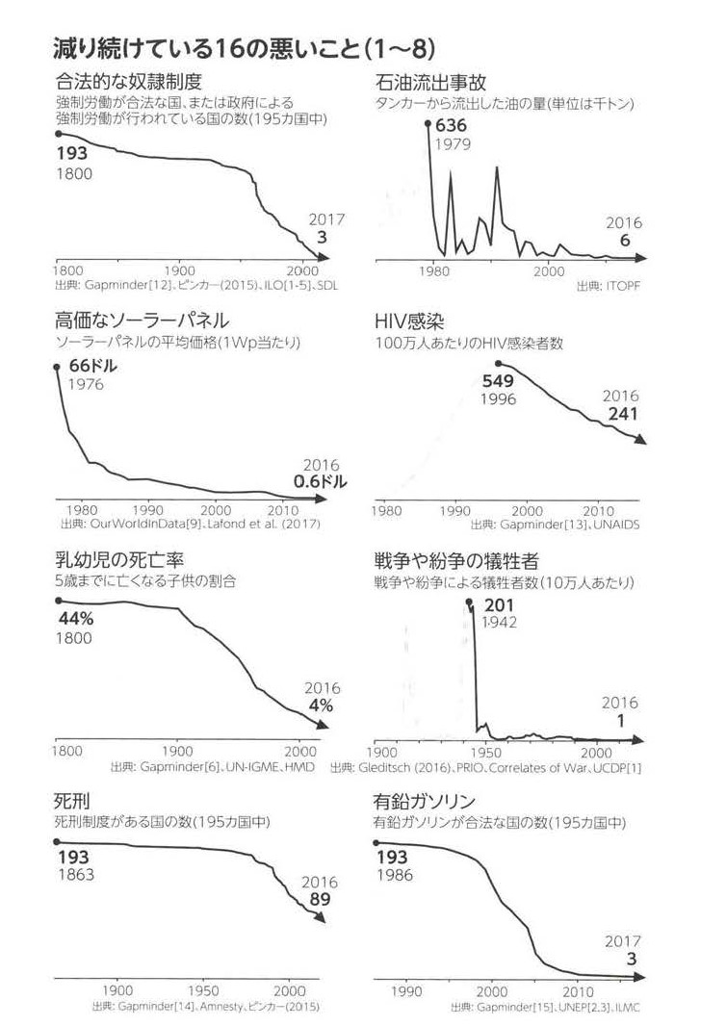
合法的な奴隷制度 | 石油流出事故
高価なソーラーパネル | HIV感染
乳幼児の死亡率 | 戦争や紛争の犠牲者
死刑 | 有鉛ガソリン

Slide 36
新しい映画 | 自然保護
女性参政権 | 新しい音楽
科学の発見 | 農作物の収穫
識字率 | オリンピック参加チーム

Slide 37
小児がんの生存率 | 女子教育
絶滅危惧種の保全 | 電気の利用
携帯電話 | 安全な飲料水
インターネット | 予防接種

Slide 39
直線本能
「世界の人口はひたすら増え続ける」という思い込み。
なんでもかんでも直線のグラフに当てはめないようにしよう。

Slide 40
人口は急激に増えてきた

Slide 41
人口増加は終息する

Slide 42
直線のグラフ

Slide 43
S字カーブ

Slide 44
コブのグラフ

Slide 45
すべり台

Slide 46
倍増していくもの

Slide 47
恐怖本能
恐ろしいものには自然と目に行ってしまうことに気を付けよう。
世界は恐ろしいと思う前に現実を見よう。
リスクは「危険度」と「頻度」で決まる。
行動する前に落ち着こう。

Slide 48
パイロットの話
飛行機が墜落した。
パイロットはロシア人で血だらけだった。
ソ連が攻撃してきて、スウェーデン領内で撃ち落とされたのかもしれない。第3次世界大戦の勃発だ。
パイロットはスウェーデン人で、血だと思ったのは赤い液体だった。

Slide 49
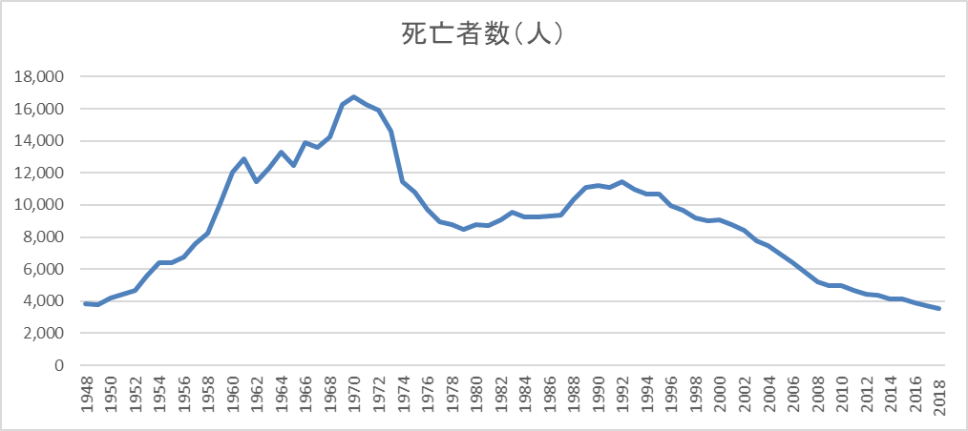
日本の交通事故死亡者数
（出所）警察庁

Slide 50
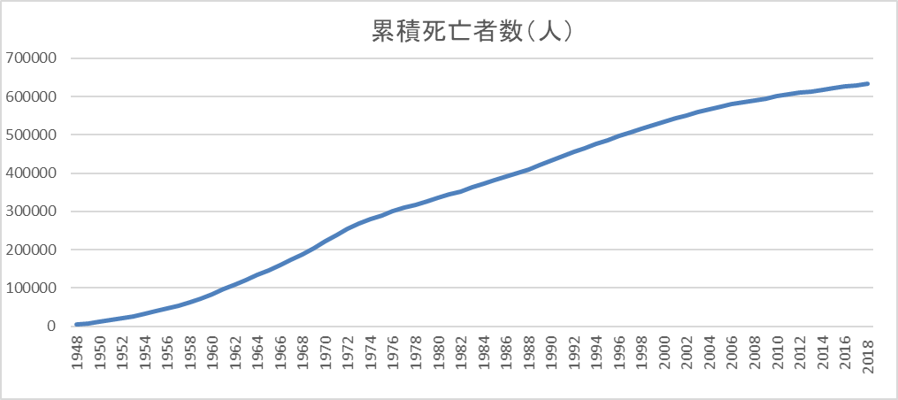
日本の交通事故死亡者数（累積）
60万人超
（出所）警察庁

Slide 51
災害対策にはお金がかかる

Slide 52
災害で亡くなる人の数
（100万人あたり）

Slide 53
行動する前に落ち着こう
大災害が起きている最中に「世の中は良くなっている」と言うのは場違いだ。
被害者や被害者の家族の気持ちを踏みにじるだけ。
状況が落ち着いたら「事実に基づく世界の見方」に沿って行動しないといけない。

Slide 57
過大視本能
「目の前の数字が一番重要だ」という思い込み
比較しよう
80・20ルールを使おう
割り算しよう

Slide 58
ベトナム戦争
中国との戦争 2000年
フランスによる植民地化 200年
ベトナム戦争 20年

Slide 59
80・20ルール
いろいろな項目があったとしてもどれもが重要なわけではない。
8割を占めるものはなにかを考える。
石油、石炭、ガスで87％。

Slide 60
比較と割り算
この数字はどの数字と比べるべきか？
この数字は1年前や10年前と比べたらどうなっているか？
この数字は、似たような国や地域のものと比べたらどうなるか？
この数字は、どの数字で割るべきか？
この数字は、合計するとどうなるのか？
この数字は、一人当たりだとどうなるのか？

Slide 61
パターン化本能
一つの例がほかにも当てはまるという思い込み

Slide 62
バンドゥンドゥ州（コンゴ）

Slide 63
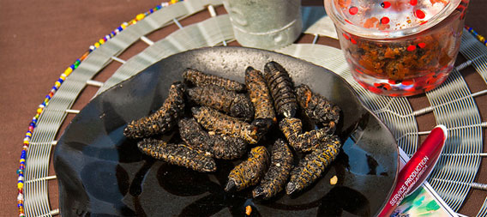
ネズミの丸焼き、デザートが虫
デンマーク出身のトルキル（人名）は喜んで食べている。
「彼は種族が違うんです。わたしはスウエーデンの出身で、彼はデンマークですから。デンマーク人は幼虫が好物なんですよ。でもね、スウェーデンでは文化的に許されていないんです」。村の教師が世界地図を取り出したので、わたしはスウエーデンとデンマークのあいだに横たわる海峡を指さした。「海峡のこちら側は幼虫を食べます。反対側に住んでいるわたしたちは食べないんです」。

Slide 64
より適切な分類
（国で分けず、所得で分ける）
ドル・ストリート
50ヵ国300世帯にカメラマンを送り込み、何を食べ、どこで寝て、どう歯を磨くかを記録。
国が違っても所得が同じ人には共通点が多い。
同じ国でも所得が違えば暮らしぶりが違う

Slide 67
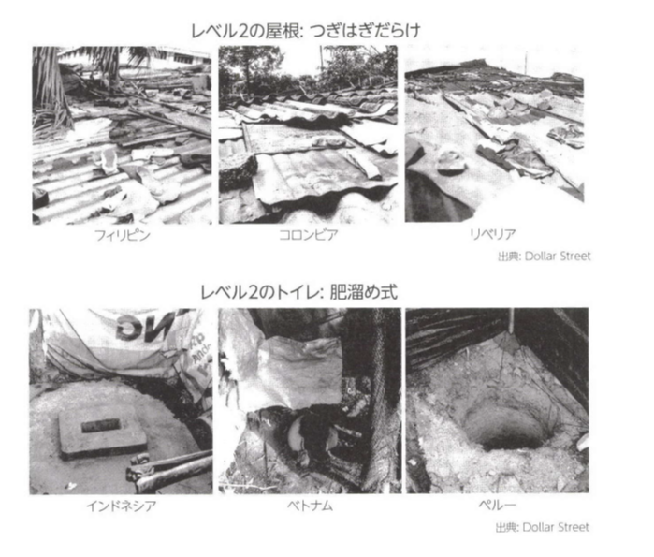

Slide 68
アフリカにおける健康と富の格差
「たとえばソマリアとガーナとチュニジアがどれだけ違うかを見てほしい。これを見れば、「アフリカの国々」や「アフリカの問題」を十把ひとから
げにするのがいかに間違っているか一目瞭然だ。」

Slide 69
宿命本能
すべてはあらかじめ決まっているという思い込み

Slide 70
アフリカの国を全部いっしょくたにして、アフリカはヨーロッパに絶対追いつけないという見方は、宿命本能の典型的な現れだ。
「イスラム世界」は「キリスト教世界」と根本的に違うという見方も宿命本能。

Slide 71
講演の後の反応
（エジンバラの聴衆）先生の数字も見せてもらったし、お話もききましたけどね、アフリカはありゃだめですよ。軍の仕事でナイジェリアにいたからわかります。ほら、文化があれだから。近代的な社会なんて作れっこありません。変われませんよ。
アフリカはヨーロッパに絶対に追いつけないというのは宿命本能の現れ。

Slide 72
アフリカが遅れているという思い込み
アフリカの国がすべて、世界に遅れているわけではない。たとえば、チュニジア、アルジェリア、モロッコ、リビア、エジプトに注目してみよう。どれも小国ではない。この5ヵ国の平均寿命は世界平均の７２歳を上回っている。1970年のスウェーデンと同じだ。

Slide 73
モザンビーク
35年前のインドは今のモザンビークと同じ状況だった。モザンビークがこれから30年のあいだに変身を遂げ、レベル２の国となり、信頼できる貿易相手になることは十分に考えられる。
モザンビークはインド洋の長く美しい海岸に面している。未来のグローバル貿易の中心地になってもおかしくない。
絶景のビーチ
http://all-about-africa.com/mozambique-beach/

Slide 74
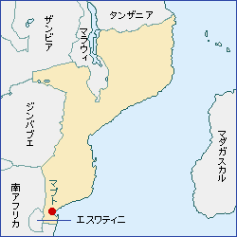
モザンビークの位置

Slide 75
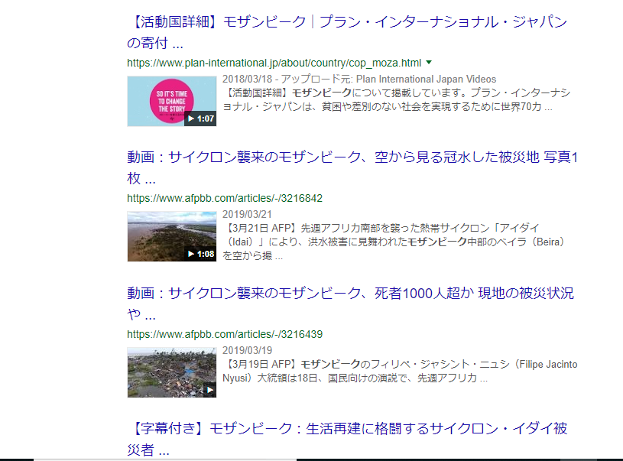
2019年5月22日、グーグルで「モザンビーク」を検索した結果。

Slide 76
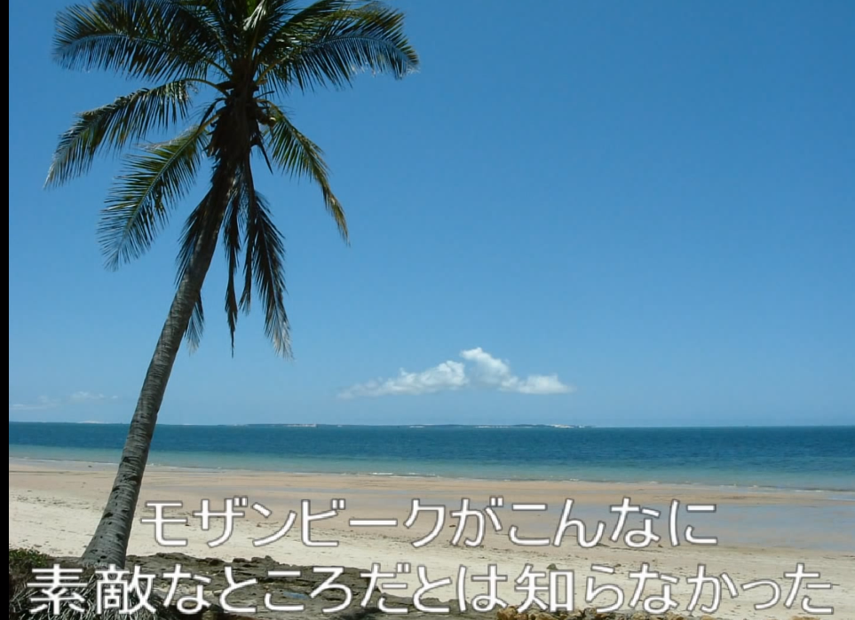
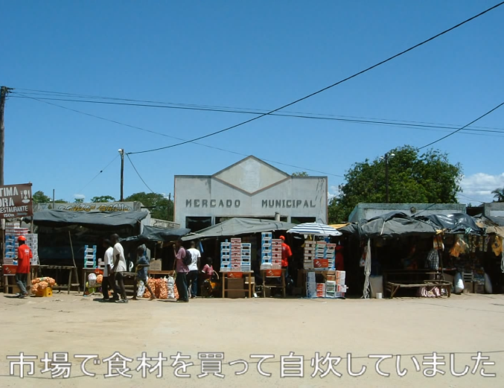
ぽこけんのバイクで世界旅行
https://www.youtube.com/watch?v=j5MM5Mb_fxE

Slide 77
宗教と子供の数は関係ない

Slide 78
単純化本能
世界は一つの切り口で理解できるという思い込み

Slide 79
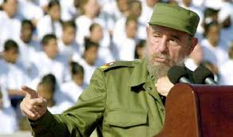
キューバ
社会主義国
1959年キューバ革命で、反米親ソ連の社会主義政権誕生。
フィデルカストロ（2016年死去）

Slide 80
キューバとアメリカ
キューバの共産主義制度は、一つの物の見方にとらわれてしまうことの危うさをよく表している。
キューバの非効率や貧困や自由のなさを見て、政府が社会を計画するようなことが絶対に許されるてはならない、と決めてつけたくなる気持ちもわかる。
一方、アメリカの医療制度も一つのものも見方にとらわれてしまった悲惨な例。
市場が国家のすべての問題を解決できるわけではない。

Slide 81
ハバナでの講演
所得はアメリカの4分の１だが、子供の生存率はアメリカと同じくらい高い。
厚生大臣「キューバ人は貧乏人の中で一番健康だ！」
若者「健康な人達のなかで一番貧乏」
大臣はキューバ政府の一方的な視点からしか状況が見えていなかった。

Slide 84
アメリカは金持ちの中では不健康
公的健康保険制度がないため

Slide 85
まとめ
自分の考え方を検証しよう。
知ったかぶりはやめよう。
めったやたらとトンカチを振り回すのはやめよう。
数字は大切だが、数字だけに頼ってはいけない。
単純なものの見方と単純な答えには警戒しよう。

Slide 86
犯人探し本能

Slide 87
焦り本能
「いますぐ手を打たないと大変なことになる」という思い込み

